Slide 1




















智能手机应用ppt模板
把握掌上时代
Notes:
小芥末素材 rosyhouse.Taobao.com

Slide 2


公司简介
01
COMPANY PROFILE
团队介绍
02
TEAM INTRODUCTION
成功案例
03
SUCCESSFUL CASE
产品介绍
04
PRODUCT INTRODUCTION
联系我们
05
CONTACT US

Slide 3

公司简介
COMPANY PROFILE

Slide 4
发展历程
2010
此处添加此年份的简单描述文字此处添加此年份的简单描述文字
2011
此处添加此年份的简单描述文字此处添加此年份的简单描述文字
2012
此处添加此年份的简单描述文字此处添加此年份的简单描述文字
2013
此处添加此年份的简单描述文字此处添加此年份的简单描述文字
2014
此处添加此年份的简单描述文字此处添加此年份的简单描述文字
2015
此处添加此年份的简单描述文字此处添加此年份的简单描述文字

Slide 5

33%
33%
17%
17%

Slide 6
组织架构
董事长
总经理
副总经理
副总经理
总经理助理
总经理助理
财务总监
工程部
经营部
行政人事部
合同成本部
财务部
项目A
信息采集
人力资源
成本预算
公司财务
项目B
招投标策划
行政管理
原材料采购
项目财务
项目C
客户管理
档案管理
Notes:
www.99ppt.com 专业的模板网站 为您提供更多优质模板

Slide 7
企业文化
正直
遵守国家法律与公司制度，绝不触犯企业高压线；做人德为先，坚持公正、诚实、守信等为人处事的重要原则；用正直的力量对周围产生积极的影响。
进取
尽职尽责，高效执行；
勇于承担责任，主动迎接新的任务和挑战；
保持好奇心，不断学习，追求卓越。
价值观
创新
创新的目的是为用户创造价值；人人皆可创新，事事皆可创新；敢于突破，勇于尝试，不惧失败，善于总结。
合作
具有开放共赢心态，与合作伙伴共享行业成长；具备大局观，能够与其他团队相互配合，共同达成目标；乐于分享专业知识与工作经验，与同事共同成长。

Slide 8

经营理念
注重长远发展
01
不因商业利益伤害用户价值
一切以
用户价值
为依归
关注用户需求
02
不断以卓越的产品和服务满足用户需求
重视与用户沟通
03
尊重用户感受，与用户共成长

Slide 9

管理理念
关心员工成长
01
为员工提供良好的工作环境和激励机制
02
完善员工培养体系和职业发展通道，使员工获得与企业同步成长的快乐
03
充分尊重和信任员工，不断引导和鼓励

Slide 10

人才培养理念
公司向来视人才为第一财富，高度重视对人的培养。人才培养本着为公司战略、企业文化建设服务的理念，通过帮助员工提升工作绩效和个人能力，推动员工与公司的共同成长。
20XX年8月，公司学院成立，围绕着为公司培养更多更好的人才的核心目标，学院致力于搭建一个有公司特色的学习型组织。学院的使命是通过提供多样的学习与发展方式， 成为：员工3A(3A: Anytime, Anywhere, Anyway)学习的知识银行；经理人培养团队的黄埔军校；公司知识管理的最佳平台。

Slide 11

团队介绍
TEAM INTRODUCTION

Slide 12



公司领导
克里丝塔
史蒂文
总经理
迪亚哥
副总经理
董事长

Slide 13




设计团队
凯文
安杰拉
李查德
艾米丽
职务名称
此处添加人物介绍文字
此处添加人物介绍文字
职务名称
此处添加人物介绍文字
此处添加人物介绍文字
职务名称
此处添加人物介绍文字
此处添加人物介绍文字
职务名称
此处添加人物介绍文字
此处添加人物介绍文字
Notes:
www.99ppt.com 专业的模板网站 为您提供更多优质模板

Slide 14

成功案例
SUCCESSFUL CASE
Notes:
www.99ppt.com 专业的模板网站 为您提供更多优质模板

Slide 15
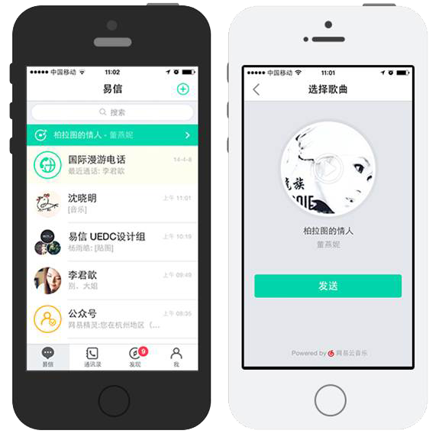
音乐分享
乐在沟通
好音乐，齐分享，百万曲库，随心使用，
轻松表露音乐心情
Tips
无需下载音乐，即可完成发送
Notes:
www.99ppt.com 专业的模板网站 为您提供更多优质模板

Slide 16
输入文本内容
1
输入文本内容
2
七
层
工
艺
输入文本内容
3
输入文本内容
4
输入文本内容
5
输入文本内容
6
输入文本内容
7

Slide 17
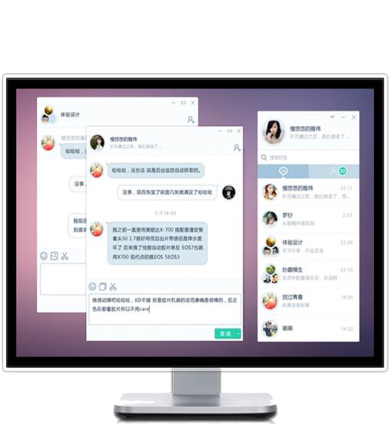
电脑上也能用
打字聊天更疯狂
整夜泡在电脑边，看着电影聊着天...开启“宅”模式，回归那段随心所欲的生活。
Tips
支持和移动版本消息双向同步

Slide 18

55%
2016
20%
35%
2015
2014
15%
2013
2012
2011
2010
标题
标题
标题
标题

Slide 19


免费短信
消息必达
发短信全免费，即使对方没有网络，消息也能马上送达，对方还能直接回复短信，回复内容将通过易信传达给你，保证沟通畅快。
Tips
可以给通讯录里的联系人发送免费短信，即使对方没有安装易信

Slide 20

免费短信还不够？语音消息也玩跨界，电话留言能把
你的语音消息通过电话传达给对方的手机或固话，对
方还能通过电话直接回复，回复内容将通过易信传达
Tips
可以给通讯录里的联系人发送电话留言，即使对方没有安装易信

Slide 21


APP联盟（A联）
在手机上为您的企业做推广
1
APP免费开发
2
统一后台管理系统
3
帮助推广
4
免费运营培训
5
只要三成广告佣金分成
6
合作共赢

Slide 22




客服服务
易信向用户提供免费即时通讯服务，帮助企业建立维护用户关系。
工具助手
易信开放接口，支持更多开发者向用户提供更加丰富的实用工具。
内部分享
易信提供关注验证权限,更好的向企业组织提供内部分享交流服务。
媒体资讯
品牌、个人、媒体，通过易信与粉丝互动，向大家传递更多资讯信息。
Notes:
www.99ppt.com 专业的模板网站 为您提供更多优质模板

Slide 23
点击添加标题
100
90
80
70
60
50
40
30
20
10
10
20
30
40
50
60
70
80
90
100
文字
A
文字
文字
B
文字
文字
C
文字
文字
D
文字
文字
E
文字
文字
F
文字
文字
G
文字

Slide 24

单击输入文本内容
请在此处输入您的文本，或者复制您的文本粘贴到此处请在此处输入您的文本，或者复制您的文本粘贴到此处请在此处输入您的文本
请在此处输入您的文本，或者复制您的文本粘贴到此处请在此处输入您的文本，或者复制您的文本粘贴到此处请在此处输入您的文本
请在此处输入您的文本，或者复制您的文本粘贴到此处请在此处输入您的文本，或者复制您的文本粘贴到此处请在此处输入您的文本
请在此处输入您的文本，或者复制您的文本粘贴到此处请在此处输入您的文本，或者复制您的文本粘贴到此处请在此处输入您的文本

Slide 25
张经理
联合创始人
王经理
联合创始人
陈经理
联合创始人
请在此输入你的文字内容
请在此输入你的文字内容
请在此输入你的文字内容
请在此输入你的文字内容
请在此输入你的文字内容
请在此输入你的文字内容
请在此输入你的文字内容
请在此输入你的文字内容
请在此输入你的文字内容
请在此输入你的文字内容
请在此输入你的文字内容
请在此输入你的文字内容
请在此输入你的文字内容
请在此输入你的文字内容
请在此输入你的文字内容
请在此输入你的文字内容
请在此输入你的文字内容
请在此输入你的文字内容

Slide 26
We do our best to make your presentation perfect!
We do our best to make your presentation perfect!
01
03
05
02
04
Manage
BUSINESS
World
We do our best to make your presentation perfect!
We do our best to make your presentation perfect!
We do our best to make your presentation perfect!

Slide 27
A
B
C
D
E
◆ 简约商务风图表系列
◆ 在此点击输入具体文本内容
简约商务风图表系列
◆ 在此点击输入具体文本内容
简约商务风图表系列
◆ 在此点击输入具体文本内容
简约商务风图表系列
◆ 在此点击输入具体文本内容
简约商务风图表系列
◆ 在此点击输入具体文本内容
单击此处输入文本内容
请在此处输入您的文本，或者复制您的文本粘贴到此处请在此处输入您的文本，或者复制您的文本粘贴到此处请在此处输入您的文本，或者复制您的文本粘贴到此处请在此处输入您的文本，或者复制您的文本粘贴到此处

Slide 28









Notes:
www.99ppt.com 专业的模板网站 为您提供更多优质模板

Slide 29

单击输入文本内容
请在此处输入您的文本，或者复制您的文本粘贴到此处请在此处输入您的文本，或者复制您的文本粘贴到此处请在此处输入您的文本
请在此处输入您的文本，或者复制您的文本粘贴到此处请在此处输入您的文本，或者复制您的文本粘贴到此处请在此处输入您的文本
请在此处输入您的文本，或者复制您的文本粘贴到此处请在此处输入您的文本，或者复制您的文本粘贴到此处请在此处输入您的文本

Slide 30
点击添加标题
添加标题
添加标题
单击添加文本单击添加文本单击添加文本
单击添加文本单击添加文本单击添加文本
单击添加文本单击添加文本单击添加文本单击添加文本
单击添加文本单击添加文本单击添加文本单击添加文本
添加标题
添加标题

Slide 31
点击添加标题
添加标题
添加标题
添加标题
31%
43%
82%
单击添加文本单击添加
文本单击添加文本单击
添加文本单击添加文本
单击添加文本单击添加
文本单击添加文本单击
添加文本单击添加文本
单击添加文本单击添加
文本单击添加文本单击
添加文本单击添加文本

Slide 32
点击添加标题
您的内容打在这里，或者通过复制您的文本后，在此框中选择粘贴，并选择只保留文字。
您的内容打在这里，或者通过复制您的文本后，在此框中选择粘贴，并选择只保留文字。
您的内容打在这里，或者通过复制您的文本后，在此框中选择粘贴，并选择只保留文字。
您的内容打在这里，或者通过复制您的文本后，在此框中选择粘贴，并选择只保留文字。
您的内容打在这里，或者通过复制您的文本后，在此框中选择粘贴，并选择只保留文字。

Slide 33
单击添加文本单击添加
文本单击添加文本
单击添加文本单击添加
文本单击添加文本
505
623
单击添加文本单击添加
文本单击添加文本
512
添加标题
389
1500
单击添加文本单击添加
文本单击添加文本
单击添加文本单击添加
文本单击添加文本

Slide 34
标题
您的内容打在这里，或者通过复制您的文本后，在此框中选择粘贴。
标题
您的内容打在这里，或者通过复制您的文本后，在此框中选择粘贴。
标题
您的内容打在这里，或者通过复制您的文本后，在此框中选择粘贴。
标题
您的内容打在这里，或者通过复制您的文本后，在此框中选择粘贴。
您的内容打在这里，或者通过复制您的文本后，在此框中选择粘贴。
标题

Slide 35
您的内容打在这里，或者通过复制您的文本后，在此框中选择粘贴，并选择只保留文字。您的内容打在这里，或者通过复制您的文本后，在此框中选择粘贴，并选择只保留文字。
您的内容打在这里，或者通过复制您的文本后，在此框中选择粘贴，并选择只保留文字
80
20

Slide 36

text
text
text
请在此处输入您的文本，或者复制您的文本粘贴到此处请在此处请在此处输入您的文本，或者复制您的文本粘贴到此处请在此处或者复制您的文本粘贴到此处请在此处
请在此处输入您的文本，或者复制您的文本粘贴到此处请在此处请在此处输入您的文本，或者复制您的文本粘贴到此处请在此处或者复制您的文本粘贴到此处请在此处

Slide 37

添加标题
01
添加标题
您的内容打在这里，或者通过复制您的文本后，在此框中选择粘贴。
02
添加标题
您的内容打在这里，或者通过复制您的文本后，在此框中选择粘贴。
添加标题
您的内容打在这里
03
您的内容打在这里，或者通过复制您的文本后，在此框中选择粘贴。
您的内容打在这里，或者通过复制您的文本后，在此框中选择粘贴。
04

Slide 38
点击添加标题
72%
您的内容打在这里，或者通过复制您的文本后，在此框中选择粘贴。
您的内容打在这里，或者通过复制您的文本后，在此框中选择粘贴，并选择只保留文字。您的内容打在这里，或者通过复制您的文本后您的内容打在这里。
04
点击添加标题
28%
点击添加标题
您的内容打在这里，或者通过复制您的文本后，在此框中选择粘贴，并选择只保留文字。您的内容打在这里，或者通过复制您的文本后您的内容打在这里。

Slide 39
15664
24745
您的内容打在这里，或者通过复制您的文本后，在此框中选择粘贴，并选择只保留文字。您的内容打在这里，或者通过复制您的文本后您的内容打在这里。
您的内容打在这里，或者通过复制您的文本后，在此框中选择粘贴，并选择只保留文字。您的内容打在这里，或者通过复制您的文本后您的内容打在这里。
32631
17208
您的内容打在这里，或者通过复制您的文本后，在此框中选择粘贴，并选择只保留文字。您的内容打在这里，或者通过复制您的文本后您的内容打在这里。
您的内容打在这里，或者通过复制您的文本后，在此框中选择粘贴，并选择只保留文字。您的内容打在这里，或者通过复制您的文本后您的内容打在这里。

Slide 40




联系我们
武汉市某某区某某路10号
0716-5153898
2853513708@qq.com
http://www.99ppt.com

Slide 41

谢谢聆听
THANK YOU FOR YOUR ATTENTION
Notes:
小芥末素材 rosyhouse.Taobao.com

